Slide 1
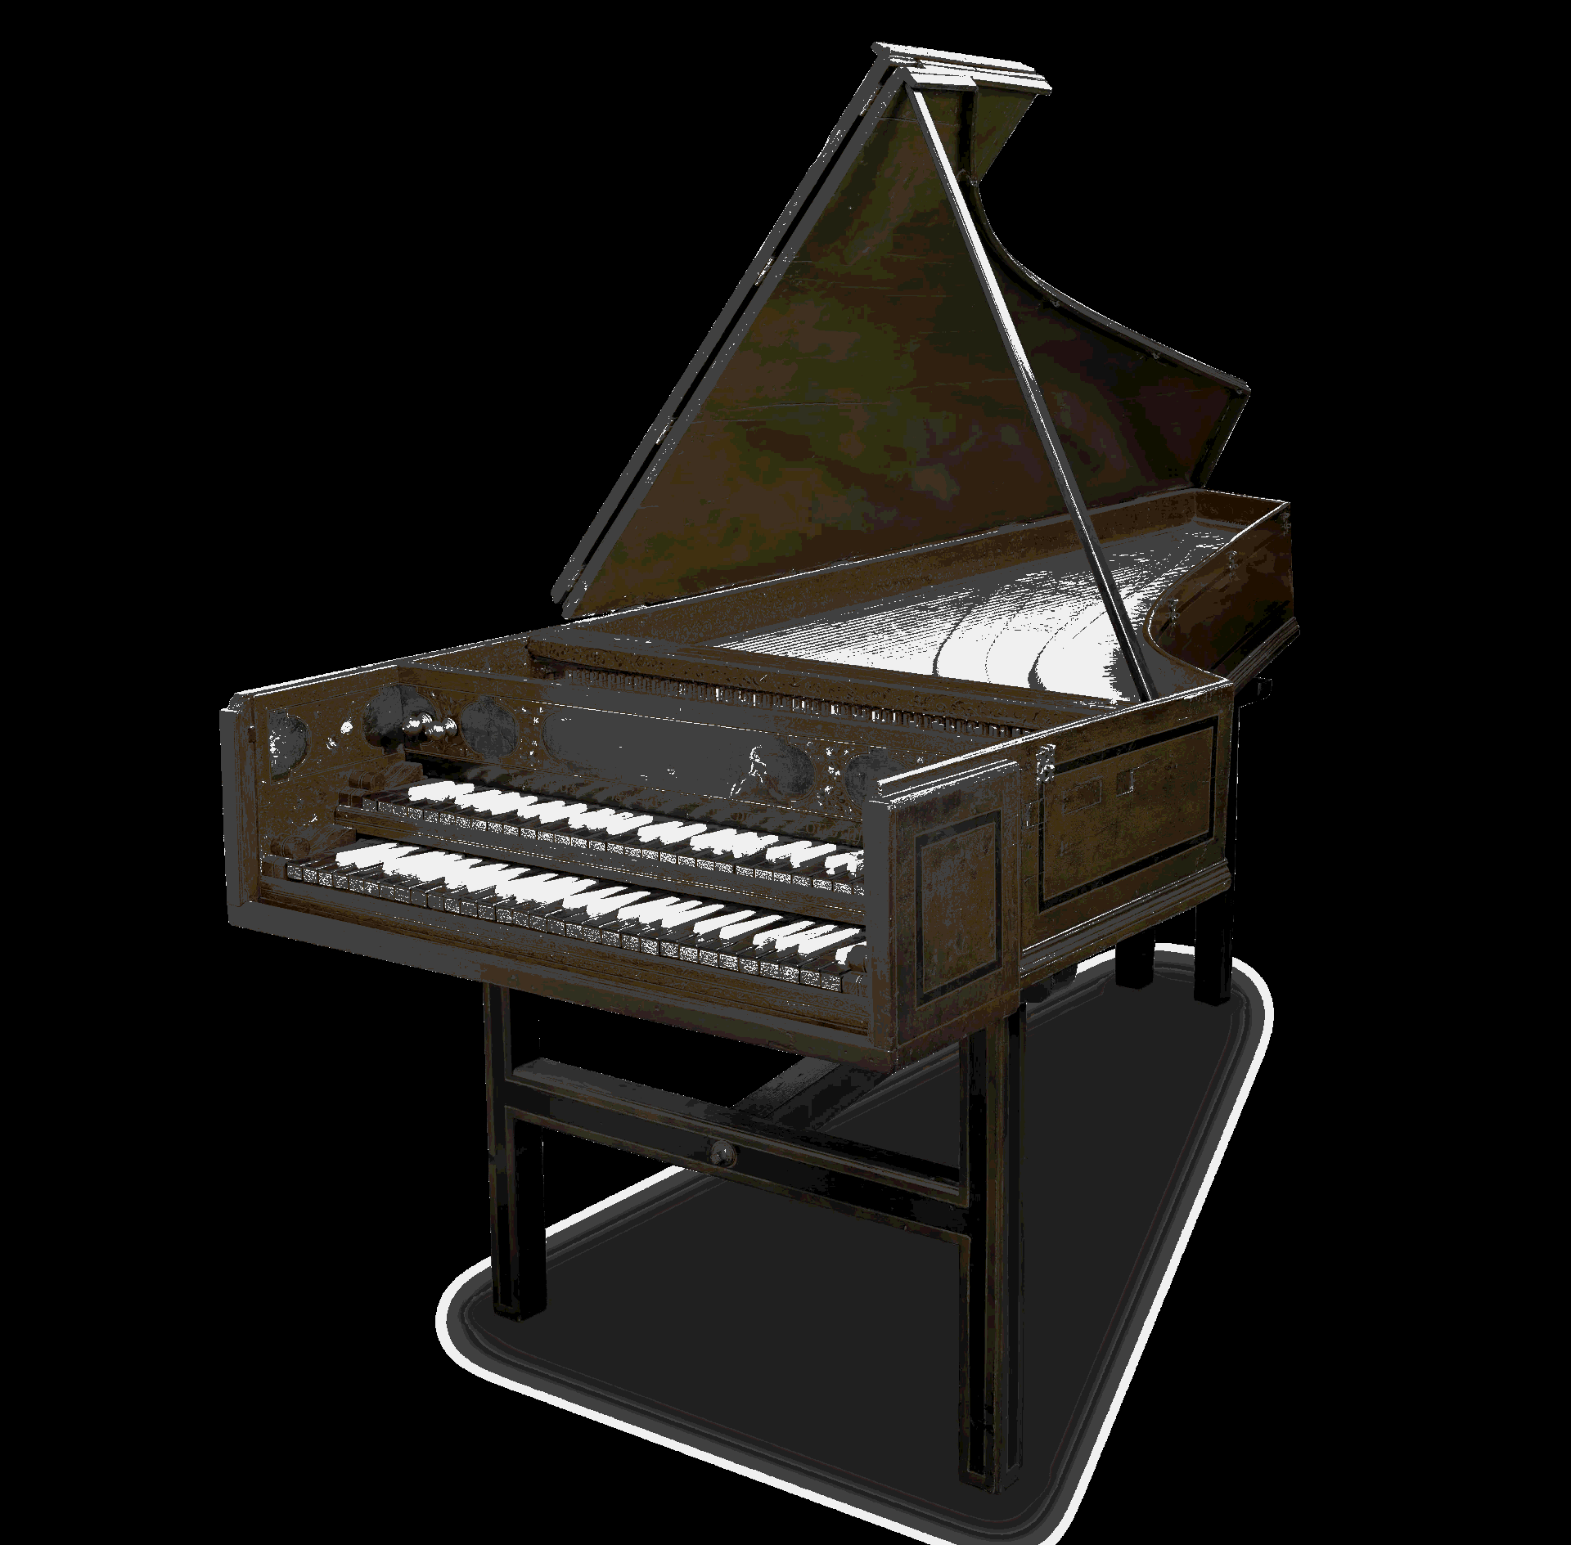
La fisica del timbro
La fisica del timbro
Scomposizione in frequenze
e ricomposizione del suono di una corda pizzicata
Antonello Pellecchia
Gli strumenti musicali fra arte, scienza e tecnologia
26 gennaio 2021

Slide 2
Il timbro
In che modo la meccanica del clavicembalo è collegata con la nostra percezione del suo suono?
In altre parole:
Perché il clavicembalo suona proprio così?

Slide 3
Grandezze fisiche nella musica
Durata Tempo
Altezza Frequenza
Intensità Intensità
Timbro ?
Possiamo quantificare il timbro musicale?
O è una qualità della musica completamente soggettiva?

Slide 4
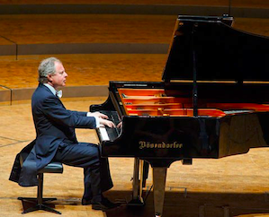
Dimensione qualitativa del timbro
Per il nostro orecchio è facile distinguere il timbro di due strumenti a corda...
AndrÁs Schiff al pianoforte
Kenneth Gilbert al clavicembalo

Slide 5
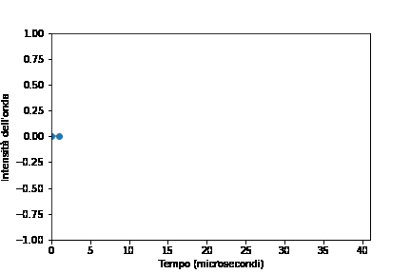
Musica senza timbro
Costruiamo una nota musicale scegliendo intensità e frequenza:
440 Hz
Un sistema fisico reale (strumento musicale) può produrre questo suono?

Slide 6
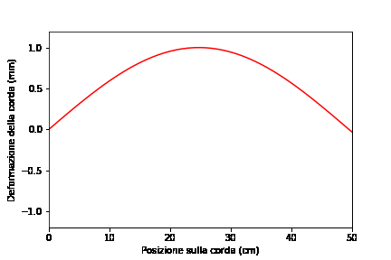
Onda stazionaria
Ogni corda del clavicembalo è fissata alle estremità: quando viene pizzicata sviluppa un’onda stazionaria
L’onda sonora che si propaga nell’aria fino al nostro orecchio ha la stessa frequenza dell’oscillazione della corda

Slide 7
Frequenza di un’onda stazionaria
La frequenza di oscillazione di una corda dalle estremità fissate non è arbitraria!
Velocità di propagazione dell’onda meccanica sulla corda (dipende da materiale, diametro...)
Lunghezza della corda
La corda può vibrare alla frequenza fondamentale o a un qualunque multiplo intero della frequenza fondamentale

Slide 8
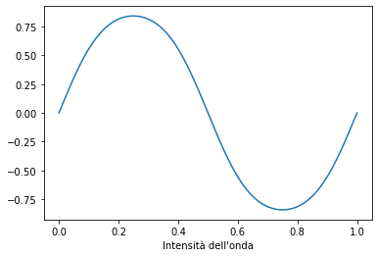
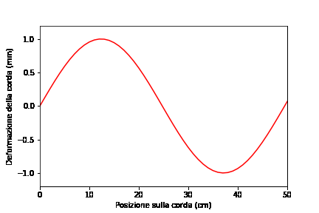
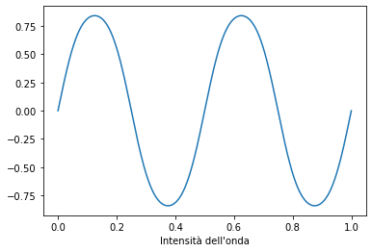
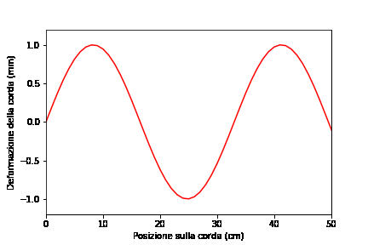
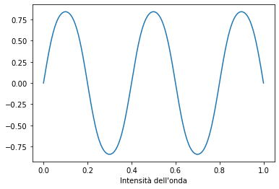
Armoniche successive
n = 1
Prima armonica / fondamentale
440 Hz
n = 2
Seconda armonica
880 Hz
Nodi e antinodi
n = 3
Terza armonica
1320 Hz
E così via...

Slide 9
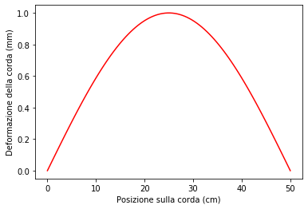
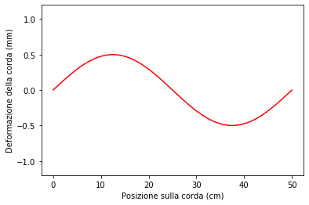
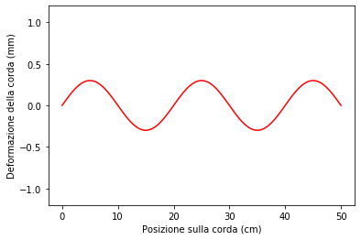
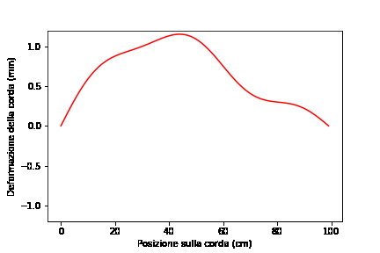
Composizione di armoniche
In quale di questi modi, quindi, vibra una corda?
In tutti i modi insieme!
n = 1
n = 2
n = 3
+
+
+...
Ogni modo “contribuisce” in misura diversa al movimento della corda:
l’ampiezza di ogni armonica decresce all’aumentare del grado
=

Slide 10
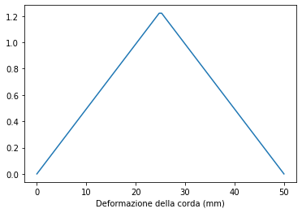
Composizione di armoniche
Come si determina il “contributo” di ogni armonica alla vibrazione della corda?
Dipende dal modo in cui la corda viene messa in movimento
Le corde di un clavicembalo vengono pizzicate da un plettro a metà della loro lunghezza:
Appena prima che la corda venga rilasciata, la deformazione le fa assumere una forma triangolare
Le armoniche pari hanno un nodo al centro, mentre la corda pizzicata ha al centro un anti-nodo: è quindi composta solo da armoniche dispari
n = 1
n = 2
n = 3

Slide 11
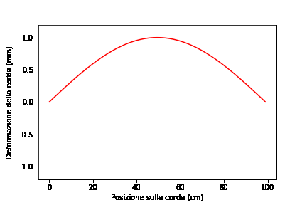
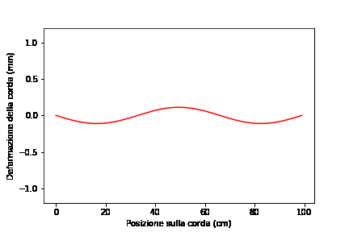
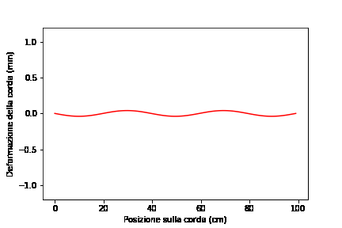
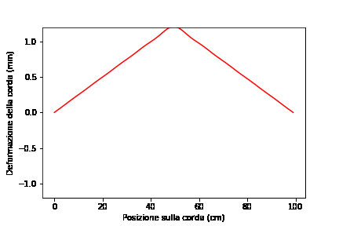
Vibrazione della corda pizzicata
Cosa succede appena il plettro lascia la corda?
La corda “evolve” nel tempo come somma di armoniche:
Ogni armonica continua a oscillare alla propria frequenza
+
+
+… =
La corda pizzicata vibra assumendo forma rettangolare spostandosi dal picco al ventre

Slide 12
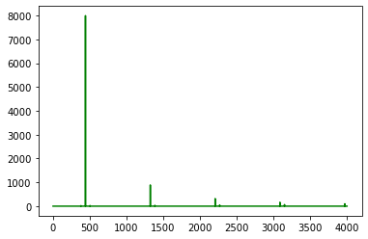
Spettro in frequenza
Un ultimo passo avanti...
Possiamo disegnare in un grafico l’intensità di ogni armonica in un’onda in funzione della sua frequenza (multipla della frequenza fondamentale, 440 Hz):
spettro del segnale

Slide 13
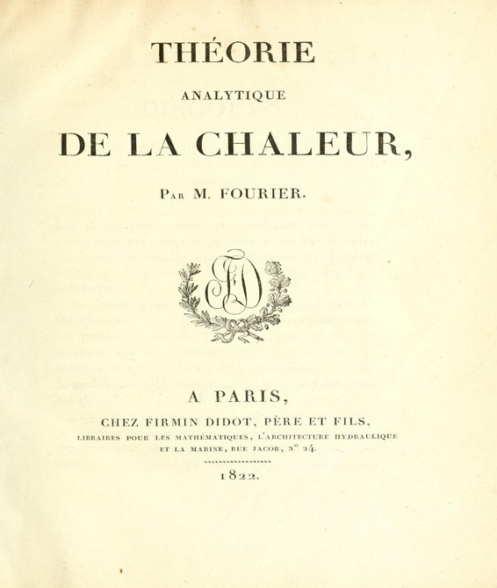
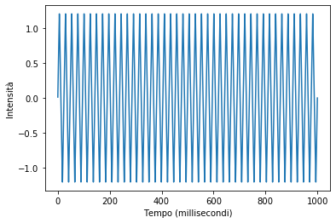
Dal segnale allo spettro
Sappiamo come ricostruire il segnale dal suo spettro: sommiamo tutte le armoniche dello spettro, ognuna moltiplicata per la sua intensità
Possiamo costruire lo spettro conoscendo il segnale?
Antitrasformata di Fourier
Trasformata di Fourier
Le due operazioni matematiche (trasformazioni) sono l’una l’inversa dell’altra!

Slide 14
Armoniche e timbro
Possiamo quindi associare il timbro del clavicembalo alla presenza delle armoniche successive alla fondamentale nella vibrazione della corda pizzicata?
Quasi!
Clavicembalo LA
LA 440 Hz
LA 440 Hz + armoniche successive
Cosa manca al suono “sintetico” per rispetto al timbro della nota naturale?

Slide 15
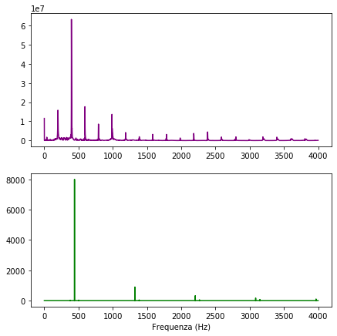
Armoniche e timbro
Cosa manca al suono “sintetico”
rispetto al timbro della nota naturale?
Ora abbiamo lo strumento ideale per rispondere a questa domanda: possiamo spingerci nell’analisi in frequenza di un suono naturale
Spettro del suono naturale di un clavicembalo
Un suono naturale non contiene solo frequenze che sono multipli interi della fondamentale!
L’inarmonicità è una caratteristica essenziale nella determinazione del timbro di uno strumento
Spettro ottenuto sommando le armoniche successive dispari del LA 440 Hz
Inarmonicità degli strumenti: vedi presentazione di Caterina più avanti

Slide 16
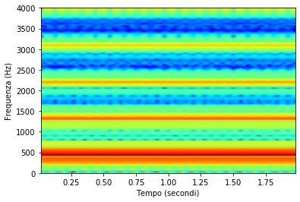
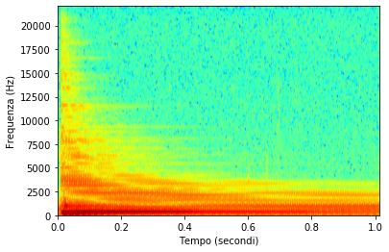
Le armoniche nel tempo
Infine… Come cambiano le armoniche nel tempo?
Uno spettrogramma ci permette di osservare l’evoluzione dello spettro di una nota nel tempo della sua esecuzione
Suono “sintetizzato”: le armoniche hanno intensità costante nel tempo
Suono naturale del clavicembalo: le armoniche superiori decadono più velocemente

Slide 17
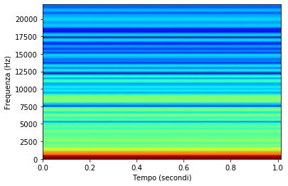
Le armoniche nel tempo
Verifichiamo questa ipotesi!
“Allunghiamo” la durata delle armoniche successive nel suono del clavicembalo:
Non riconosciamo più il timbro dello strumento: Il timbro è un fenomeno strettamente legato alla durata delle armoniche di una nota
Sommiamo tutte le armoniche per ottenere il suono corrispondente (antitrasformata di Fourier)

Slide 18
Riassumendo:
Il timbro è una qualità della musica collegata alla meccanica dello strumento, ma non immediatamente riconducibile a una singola grandezza fisica, come lo sono l’intensità e la frequenza
Il timbro è un effetto emergente dalla sovrapposizione di armoniche di diversa altezza (frequenza) ognuna con diversa intensità (energia) e una propria durata (tempo)
Per descrivere il timbro del clavicembalo abbiamo esplorato uno strumento universale della fisica e della matematica: la trasformata in frequenza

